Slide 1
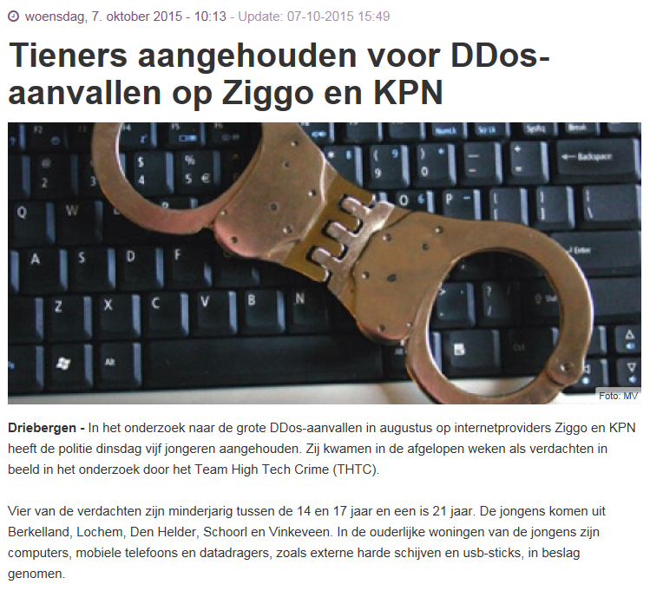
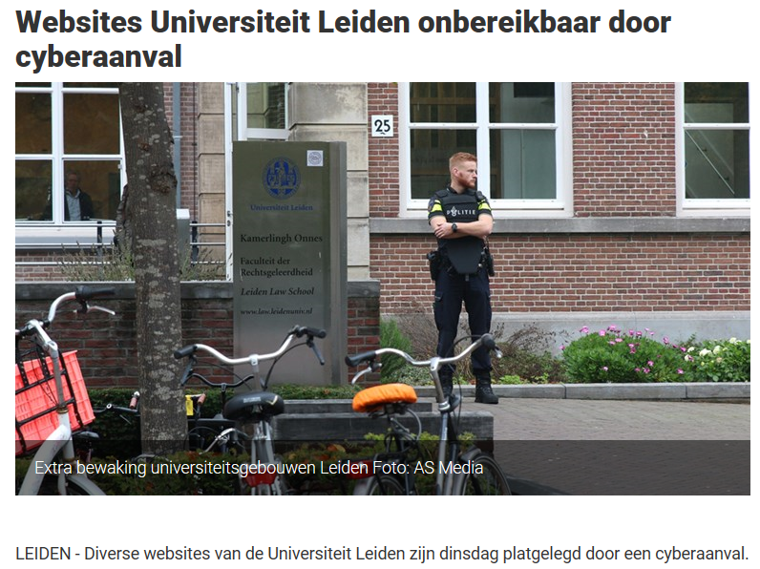
Informatiebeveiliging in het onderwijs

Slide 2
Doel
Bespreken van….
Wat moet de rol van Edustandaard zijn ten aanzien van informatiebeveiliging binnen het onderwijs?
Hoe sluiten de standaarden en architectuur op het gebied van informatiebeveiliging binnen ES aan bij andere ontwikkelingen binnen het veld?

Slide 3
SURF
SURFcert
NCSC
Edustandaard
Crisisteams
instellingen
ISAC
Kennisnet
Taskforce MBO
Edu-K
Uitgeverijen /
Leveranciers

Slide 4
Afspraken m.b.t. informatiebeveiliging
ROSA Katern Informatiebeveiliging
Certificeringsschema ICT-leveranciers
Edukoppeling architectuur
IAA-architectuur

Slide 5
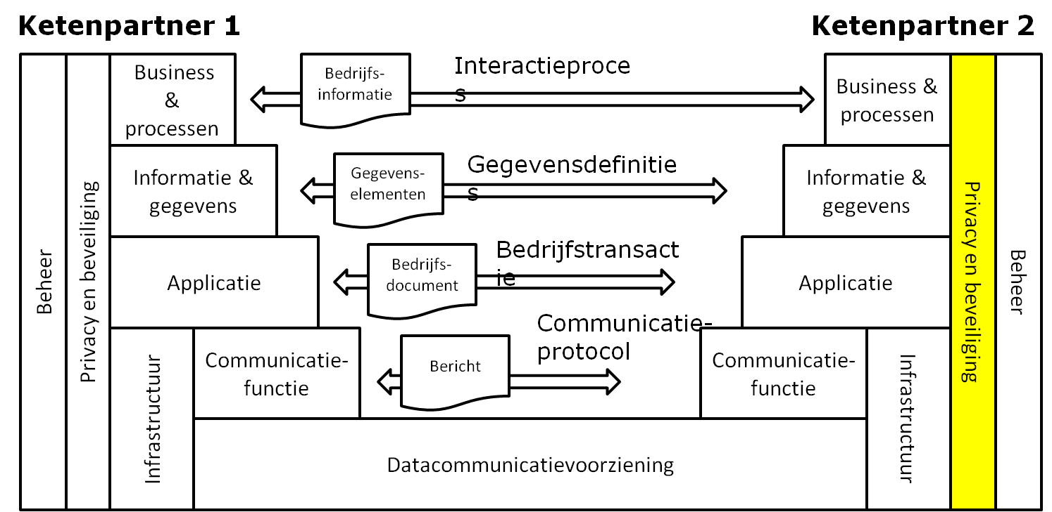
1. ROSA Katern Informatiebeveiliging
Doel: Ketenbrede waarborging basisniveau informatiebeveiliging en privacy voor instellingen en leveranciers
Informatiebeveiliging door ketenpartijen.
Ketenbrede waarborging van vertrouwelijkheid, integriteit, beschikbaarheid en controleerbaarheid
Ketenbrede governance van privacy- en beveiligingsmaatregelen
Status: onderdeel van ROSA 3.1

Slide 6
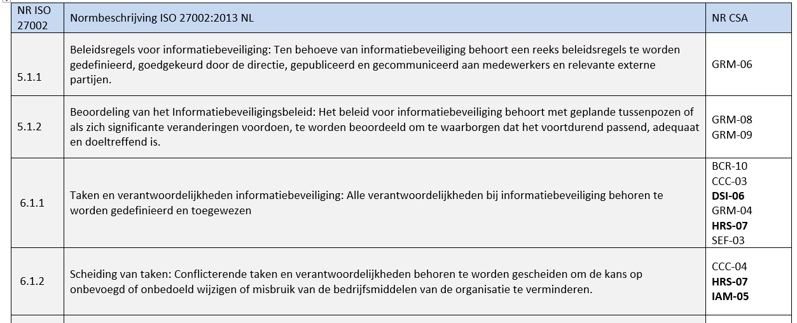
2. Certificeringsschema ICT-leveranciers
Doel: Generiek instrument om te toetsen of de door de leveranciers geleverde ICT-diensten voldoen aan de benodigde beveiligingsmaatregelen.
specificeert de minimale normen waaraan ICT-diensten moeten voldoen om te mogen worden ingezet (o.b.v. ISO27002); en
beschrijft de wijze waarop wordt toegezien dat aan deze normen wordt voldaan (protocol voor interne en externe audits)
Status: versie 1.1 in beheer, versie 2.0 in ontwikkeling

Slide 7
3. Edukoppeling architectuur
Doel: Verzorgen van een veilige end-to-end uitwisseling van persoonsgegevens tussen ketenpartijen
Status: onderdeel van ROSA 3.1
Status transactie-standaard: versie 1.1 in beheer, versie 1.2 bijna definitief

Slide 8
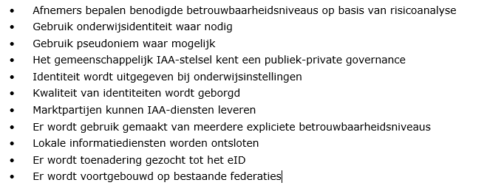
4. IAA-architectuur
Doel: Creëren van een IAA-stelsel voor betrouwbare identificatie en toegang binnen het onderwijsdomein
Status: onderdeel van ROSA 3.1

Slide 9
Organisatie informatiebeveiliging binnen ES
Werkgroep Informatiebeveiliging
Certificeringsschema ICT-leveranciers
ROSA Katern Informatiebeveiliging
Werkgroep Edukoppeling
Edukoppeling architectuur
Werkgroep IAA (nieuw)
IAA-architectuur

Slide 10
Vragen aan de architectuurraad
Wat moet de rol van Edustandaard zijn ten aanzien van informatiebeveiliging binnen het onderwijs?
Hoe sluiten de standaarden en architectuur op het gebied van informatiebeveiliging binnen Edustandaard aan bij andere ontwikkelingen binnen het veld?

